Slide 1
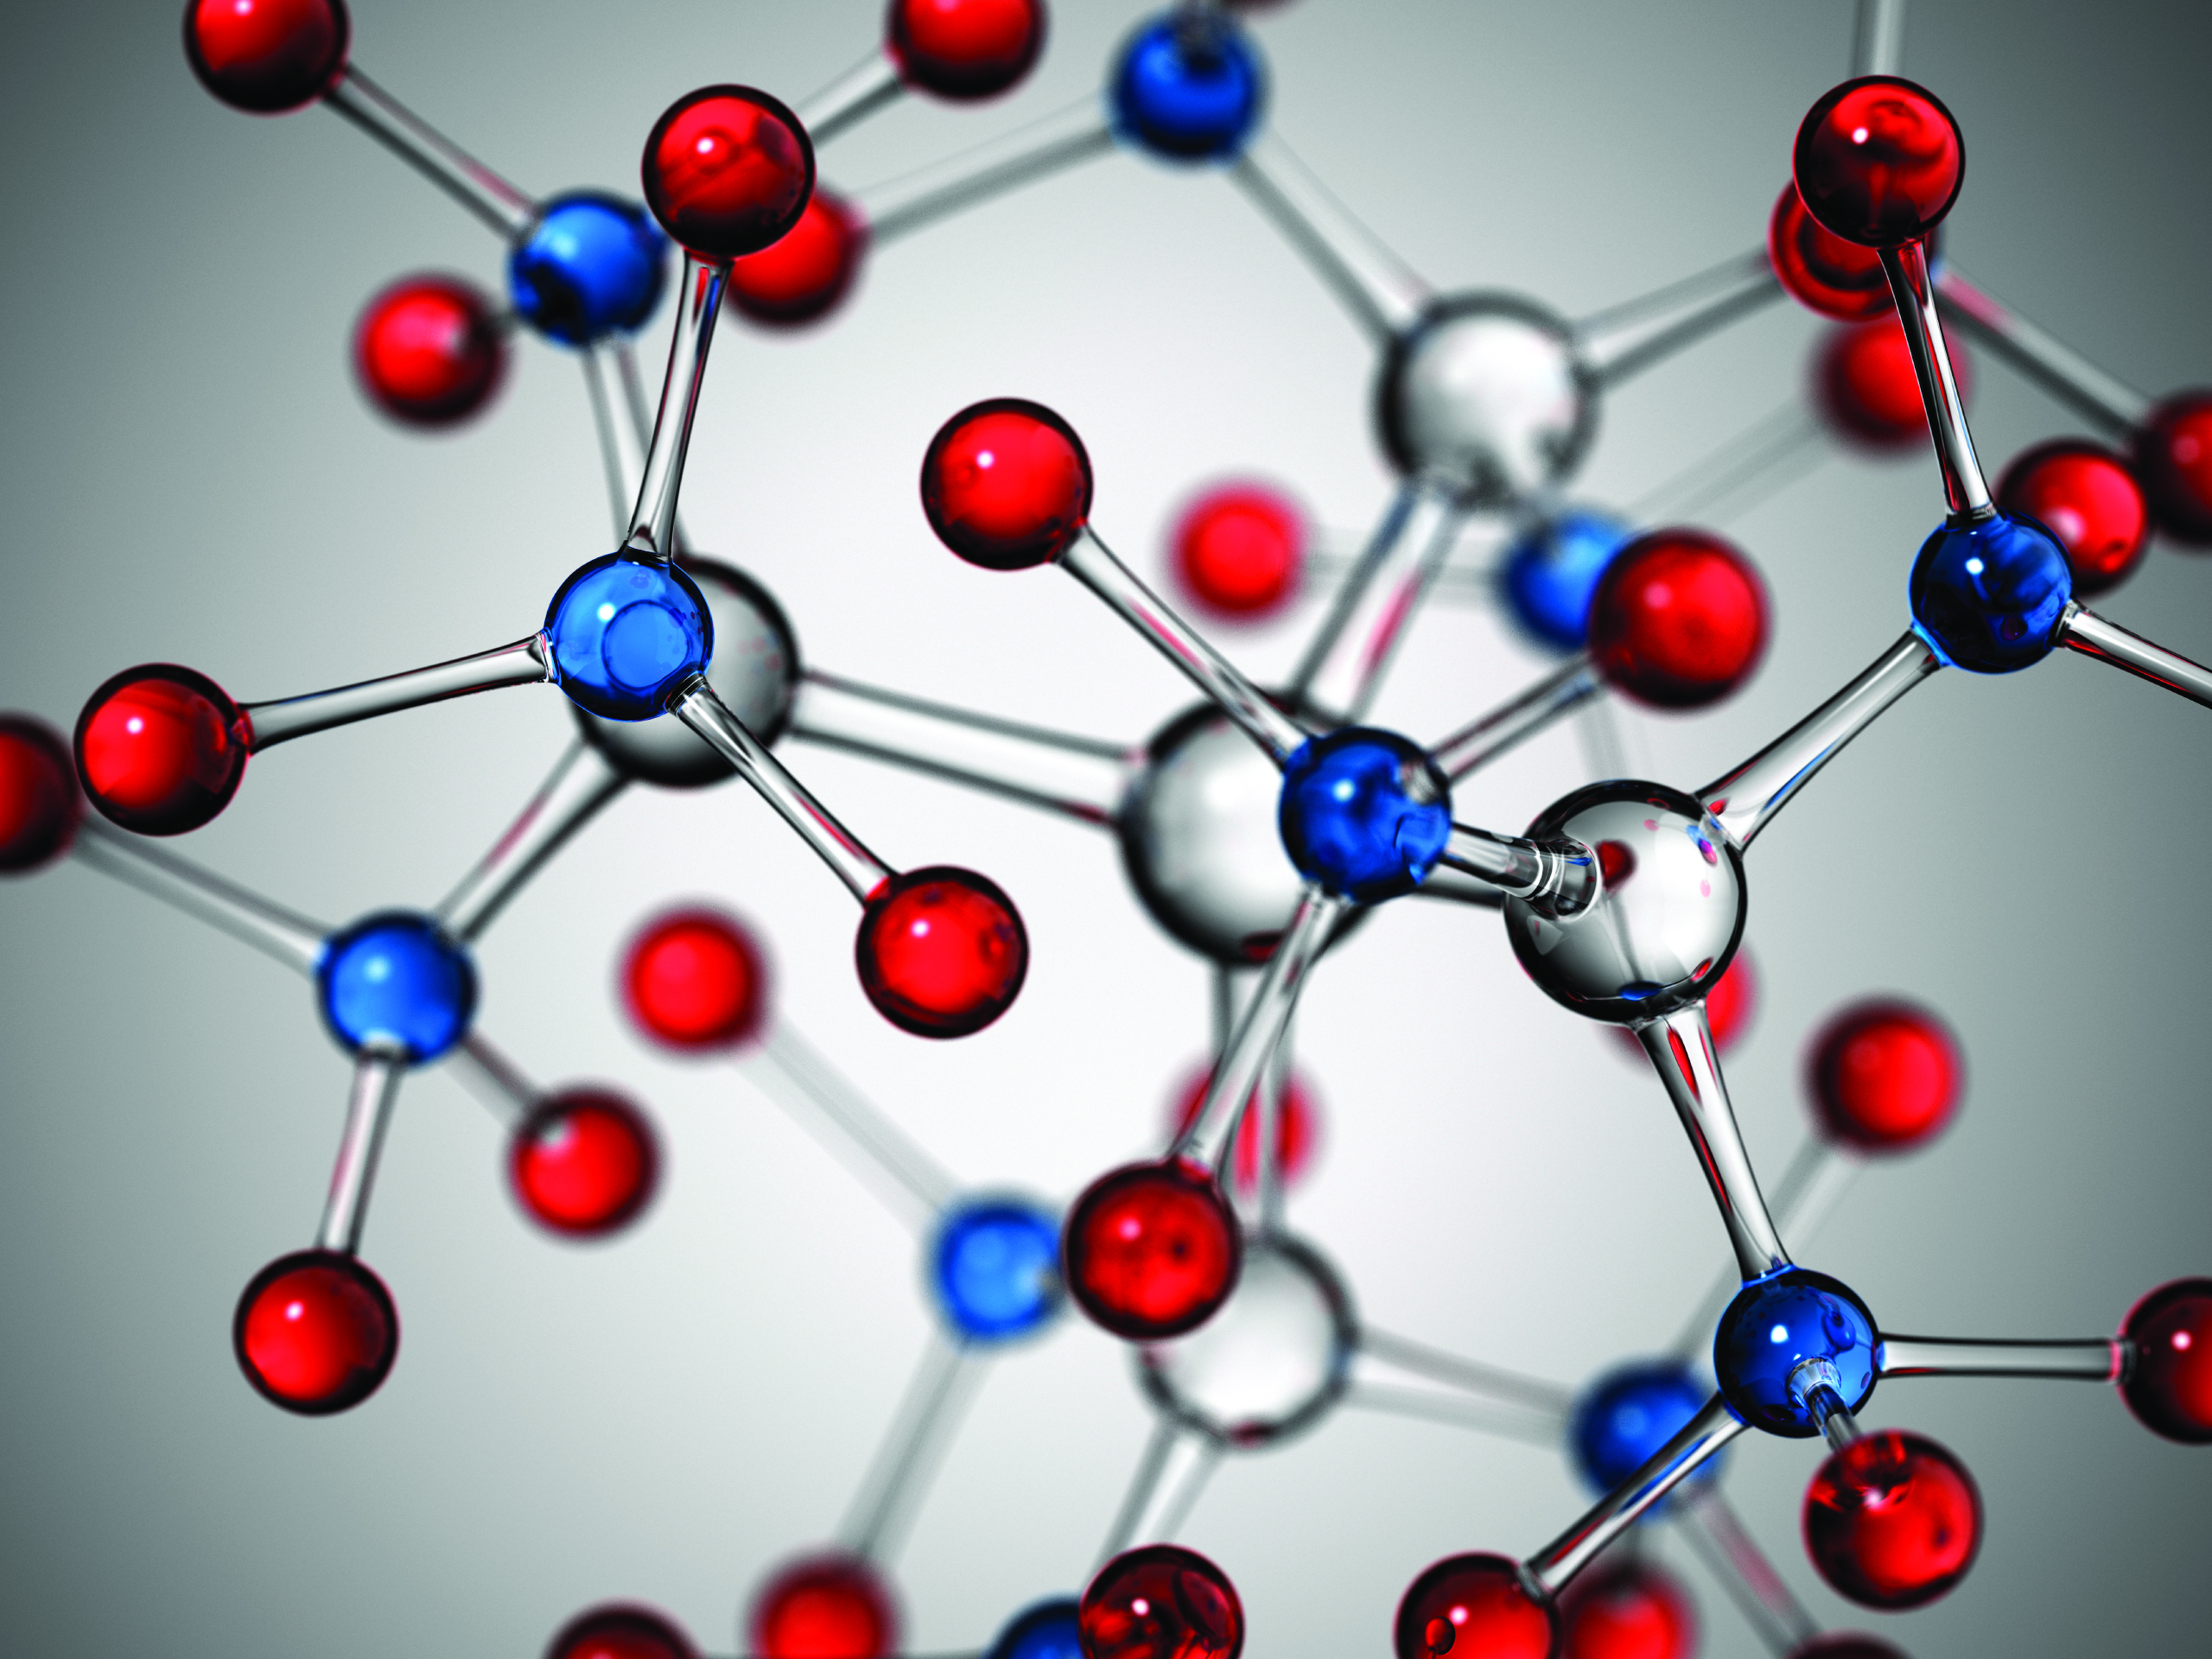
Химия
8
класс
Тема :
Окислительно-восстановительные реакции.

Slide 2
ОКИСЛИТЕЛЬНО-ВОССТАНОВИТЕЛЬНЫЕ РЕАКЦИИ
Расставьте степень окисления:
H₂SO₃, H₄P₂O₇, ZnF₂, BaCO₃, O₂, Na₂SO_{4.}
Notes:
Пытались взаимосвязьвеществ

Slide 3
ОКИСЛИТЕЛЬНО-ВОССТАНОВИТЕЛЬНЫЕ РЕАКЦИИ
+1
+4
-2
+2
+4
-2
H₂ S O₃
H₄ P₂ O₇
Zn F₂
Ba C O₃
O₂
Na₂ S O₄
+1
+5
-2
0
+2
-1
+1
+6
-2
Notes:
Пытались взаимосвязьвеществ

Slide 4
ОКИСЛИТЕЛЬНО-ВОССТАНОВИТЕЛЬНЫЕ РЕАКЦИИ
+1
-1
+1
+5
-2
+1
+5
-2
+1
-1
KCl + AgNO₃ = KNO₃ + AgCl
0
0
+2
-2
2Cu + O₂ =2 CuO
Все химические реакции можно разделить на 2 группы, в одних реакциях степень окисления атомов остается неизменной (обменные реакции), а в других реакциях она меняется – это окислительно-восстановительные реакции. Протекание их связано с переходом электронов от одних атомов (ионов) к другим.
Notes:
Пытались взаимосвязьвеществ

Slide 5
ОКИСЛИТЕЛЬНО-ВОССТАНОВИТЕЛЬНЫЕ РЕАКЦИИ
Восстановитель - это вещество , в состав которого входит элемент, отдающий электроны
Mg⁰ – 2e⁻ = Mg⁺²
А процесс, который при этом происходит, называется процессом окисления
Степень окисления атома при этом повышается
Notes:
Пытались взаимосвязьвеществ

Slide 6
ОКИСЛИТЕЛЬНО-ВОССТАНОВИТЕЛЬНЫЕ РЕАКЦИИ
Окислитель - это вещество, в состав которого входит элемент, принимающий электроны
Cu⁺² + 2e⁻ = Cu⁰
А процесс который при этом происходит называется процессом восстановления
Степень окисления атома при этом понижается
Notes:
Пытались взаимосвязьвеществ

Slide 7
ОКИСЛИТЕЛЬНО-ВОССТАНОВИТЕЛЬНЫЕ РЕАКЦИИ
Если элемент проявляет в соединении высшую степень окисления, то это соединение может быть окислителем.
2. Если элемент проявляет в соединении низшую степени окисления, то это соединение может быть восстановителем.
3. Если элемент проявляет в соединении промежуточную степень окисления, то это соединение может быть как воcстановителем, так и окислителем.
Notes:
Пытались взаимосвязьвеществ

Slide 8
ОКИСЛИТЕЛЬНО-ВОССТАНОВИТЕЛЬНЫЕ РЕАКЦИИ
В химических процессах металлы всегда отдают электроны. Следовательно, металлы всегда являются восстановителями. Неметаллы же (за исключением фтора) в химических процессах могут быть и окислителями, и восстановителями.
Например, если в реакции S⁰ + 02 ⁰ = S⁺⁴02⁻² атом серы отдает атому кислорода четыре электрона и окисляется, то в реакции
S⁰ + H2 ⁰ = H2⁺¹S⁻² атом серы принимает два электрона и восстанавливается.
В химических процессах степени окисления элементов изменяются в зависимости от количества отданных и принятых электронов .
-4
+2
Notes:
Пытались взаимосвязьвеществ

Slide 9
ОКИСЛИТЕЛЬНО-ВОССТАНОВИТЕЛЬНЫЕ РЕАКЦИИ
Если степень окисления элемента изменяется с -3 на +5: 1) он отдает 8 электронов; 2) является восстановителем;
окисляется.
Если степень окисления элемента изменяется с +4 на -2:
он принимает 6 электронов; 2) является окислителем;
восстанавливается.
Notes:
Пытались взаимосвязьвеществ

Slide 10
ОКИСЛИТЕЛЬНО-ВОССТАНОВИТЕЛЬНЫЕ РЕАКЦИИ
Fe ⁰- 3e → Fe ; б) 2I⁻¹ - → I₂⁰ ;
в) N⁻³ - → N⁺⁵ ; г) Cr⁺⁶ + 3e → Cr ;
Notes:
Пытались взаимосвязьвеществ

Slide 11
ОКИСЛИТЕЛЬНО-ВОССТАНОВИТЕЛЬНЫЕ РЕАКЦИИ
Fe ⁰- 3e → Fe ;
б) 2I⁻¹ → I₂⁰ ;
+3
-1*2
в) N⁻³ → N⁺⁵ ;
г) Cr⁺⁶ + 3e → Cr ;
- 8
+3
Notes:
Пытались взаимосвязьвеществ

Slide 12
ОКИСЛИТЕЛЬНО-ВОССТАНОВИТЕЛЬНЫЕ РЕАКЦИИ
Записываем схему химической реакции
Ca + O₂
2. Расставляем степени окисления атомов,
участвующих в химической реакции
Ca⁰ + O₂⁰ Ca²⁺O²⁻
3.Находим атомы, которые изменяют свою
степень окисления
Ca⁰ и O₂⁰
Notes:
Пытались взаимосвязьвеществ

Slide 13
ОКИСЛИТЕЛЬНО-ВОССТАНОВИТЕЛЬНЫЕ РЕАКЦИИ
4.Составляем электронный баланс,записывая процесс отдачи и присоединения электронов
Ca⁰ – 2e⁻ = Ca²⁺
O₂⁰ + 4e⁻ = 2O²⁻
восстановитель
2
2
5. Ca⁰– 2e⁻=Ca²⁺
O₂⁰ + 4e⁻ = 2O²⁻
4
1
окислитель
6. Расставляем цифры, полученные в электронном балансе в химическое уравнение
2Ca + O₂= 2CaO
Notes:
Пытались взаимосвязьвеществ

Slide 14
ЗАДАНИЕ ДЛЯ САМОСТОЯТЕЛЬНОЙ РАБОТЫ
1. Прочитать §19 (стр. 79 - 82)
2. Письменно ответить на вопросы 1- 3 (стр. 82)

